Slide 1
Computer Engineering
Image-based ship detection
using deep learning
발표자 박 현 진

Slide 2
Contents
YOLO
YOLOv4 실행
다음 계획
Notes:
발표는 소개, 본문, 다음 계획 순서로 진행하겠습니다

Slide 3
1. YOLO
이미지 기반의 선박 탐지를 위해 필요한 조건
해양 환경에서의 사용이 적합
실시간 수행
정확한 탐지
Notes:
해양 환경에서의 사용이 적합 => 땅에서 볼 수 있는 개체와 바다에서 볼 수 있는 개체는 매우 다름
실시간 수행 => 위험을 감지하고 무인으로 주행을 하기위해서는 실시간 수행 해야함
정확한 탐지 => 정확하게 탐지를 해야지 이걸 피해야 하는지, 대처를 하고 미리 예방 할 수 있음

Slide 4
1. YOLO
논문에서 채택한 YOLOv2
SMD 데이터셋 사용
이미지당 0.03초 정도 소요(약 30fps)
mAP 점수는 0.6979
주요 단점: 소형 개체에 대한 탐지 성능이 상대적으로 낮음
Notes:
해양에서 발견할 수 있는 10가지 클래스로 분류하고 있는 SMD 데이터 셋 사용
실시간 수준의 탐지 속도
평균 정밀도에 해당하는 AP는 0.6979
소형개체 =>

Slide 5
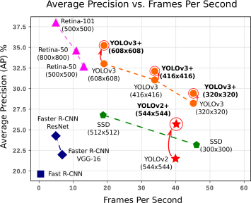
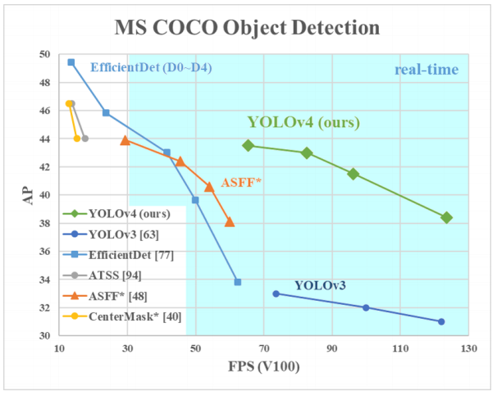
1. YOLO
Notes:
데이터셋 다름, 실행환경도 다름
Yolov4는 v3에 비해서 AP는 10%, FPS는 12% 향상 되었다

Slide 6
1. YOLO
YOLOv4 핵심 내용
일반적인 학습 환경에서도 높은 정확도와 빠른 object detector를 학습시킬 수 있다.
detector를 학습할 때, 최신 BOF, BOS 기법을 사용하여 성능을 높인다.
CBN, PAN, SAM을 포함한 기법을 활용하여 single GPU training에 효과적이다.
Notes:
많은 수의 GPU가 필요한 다른 뉴럴 네트워크들과 달리 1개의 GPU를 사용하는 일반적인 학습 환경에서도
BOF(Bag of Freebies) -> inference cost의 변화 없이 성능 향상을 꾀할 수 있는 딥러닝 기법
BOS(Bag of Specials) -> inference cost가 조금 상승하지만, 성능이 향상되는 딥러닝 기법
CBN, PAN, SAM은 기존에 있던 기법인데 이를 약간 수정하여 사용

Slide 7
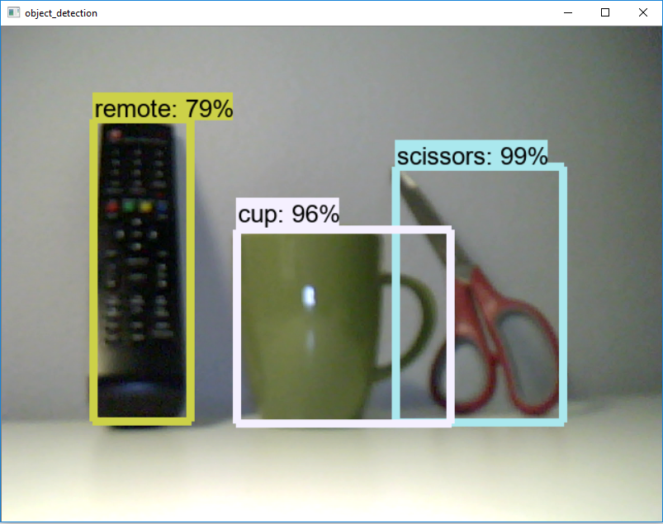
2. 본문 : Object Detection algorithm
해양 환경에서 적합, 실시간으로 물체 탐지 가능한 딥러닝 기술 조사
물체 탐지(Object Detection): Input Image에 존재하는 여러 object들을 Bounding box를 통해 Localization을 하고, Classification 하는 기술
Notes:
본 연구에서는 해양환경에서 적합하고, 실시간으로 시각 인식 및 물체 탐지가 가능한 딥러닝 기술을 채택 하기 위해서 여러 기술들을 조사를 하였다.
여기서 핵심 키워드는 물체 탐지
Localization => 이미지에서 object의 위치를 찾는 과정
Classification => 그 object가 무엇인지 구별하는 과정
Object Detection이란
여러 물체에 대해 어떤 물체인지 분류하는 Classification 문제와
그 물체가 어디 있는지 박스를 통해 (Bounding box) 위치 정보를 나타내는 Localization 문제를
둘 다 해내야 하는 분야를 뜻

Slide 8
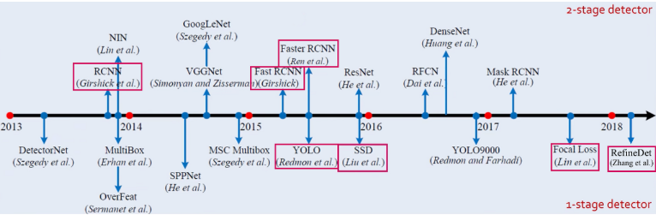
2. 본문 : Object Detection algorithm
Deep Learning Object Detection
Two-stage Detector: Localization, Classification를 순차적으로 수행하여 결과를 얻는 방법
One-stage Detector: Localization, Classification를 동시에 수행하여 결과를 얻는 방법

Slide 9
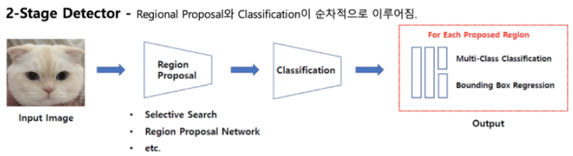
2. 본문 : Object Detection algorithm
Two-stage Detector
정확도가 높지만 추론 속도가 느림
대표적인 모델: R-CNN 계열
Notes:
YOLO 계열 : v1, v2, v3
SSD 계열: SSD, DSSD, DSOD, RetinaNet, RefineDet

Slide 10
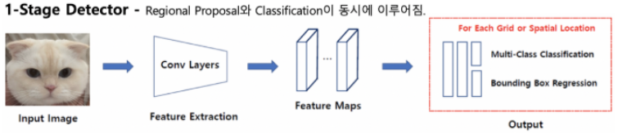
2. 본문 : Object Detection algorithm
One-stage Detector
속도가 빨라서 실시간 시스템에 적합하지만 상대적으로 정확도 낮음
대표적인 모델: YOLO 계열, SSD 계열
Notes:
YOLO(You Only Look Once) 계열 : v1, v2, v3
SSD(Single Shot MultiBox Detector) 계열: SSD, DSSD, DSOD, RetinaNet, RefineDet

Slide 11
2. 본문 : Object Detection algorithm
본 연구에서 적합한 모델을 조사해본 결과, YOLOv2를 선박 탐지에 적용하기로 결정
YOLO(You Only Look Once)란?
빠르게 이미지에서 객체를 탐지하는 모델
세가지 특징
이미지 전체를 단 한번만 본다.
통합된 모델을 사용한다.
실시간으로 객체를 탐지한다.
Notes:
정확도와 속도에 대한 합의점을 찾아서 모델을 조사한 결과
Yolo는 you only look once의 줄임말입니다. 한글로 번역 했을 때 한번만 본다라는 의미처럼, one-stage detector에 속하는 모델입니다. 그래서 실시간의 속도로 빠르게 이미지에서 객체를 탐지할 수 있습니다.
그래서 yolo를 크게 세가지 특징으로 정리하자면 첫번쨰 ~~, 두번째 ~~, 세번째~~~라고 할 수 있습니다.
Two-stage detector 모델인 R-CNN과 비교하자면 R-CNN은 이미지에서 일정한 규칙으로 이미지를 여러장으로 쪼개어 CNN모델을 통과시키는데, 반면에 YOLO는 여러장으로 쪼개지 않고 단 하나의 이미지로 탐지를 수행합니다.
다른 객체 탐지 모델들은 전처리 모델과 인공 신경망을 결합하여 사용하지만 Yolo는 단 하나의 인공 신경망에서 이를 전부 처리할 수 있습니다. 그래서 비교적 간단합니다.
1초에 45프레임을 처리할 수 있는 성능을 가지기 때문에 실시간 수준으로 탐지를 할 수 있습니다.

Slide 12
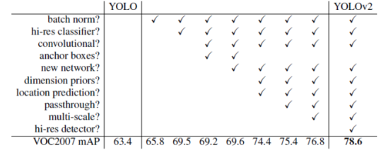
2. 본문 : Object Detection algorithm
기존 YOLOv1 모델의 문제: Localization 오류, 낮은 recall
YOLOv1의 문제를 개선하고, 속도를 더욱 높이기 위해 YOLOv2가 제작됨
성능 향상 요인 10가지를 추가 적용함에 따른 성능 분석
Notes:
기존 YOLOv1에는 Localization 오류가 있고 recall 점수가 낮다는 문제가 있었습니다.
그래서 이 문제를 개선하고 속도를 더욱 높인 YOLOv2가 제작되었습니다.
YOLOv1에 10가지의 새로운 요인을 추가하여 YOLOv2가 만들어졌고
사진에서 볼 수 있듯이 성능을 비교했을때 v1보다 v2가 약 15퍼센트 정도 성능이 증가한 것을 볼 수 있습니다

Slide 13
2. 본문 : Dataset
참조 모델(reference model): 기존의 훈련된 모델
제안 모델(proposed model): 참조 모델의 네트워크 구조를 변경한 모델
참조 모델과 제안 모델의 주요 차이? 훈련 데이터셋
참조 모델: PASCAL VOC 데이터셋 사용
제안 모델: 싱가포르 해양 데이터셋(SMD)로 알려진 공개 데이터 셋 사용
Notes:
본 연구에서는 기존의 훈련된 모델을 참조 모델이라 하고, 참조 모델의 네트워크 구조를 변경한 모델을 제안 모델이라고 합니다.

Slide 14
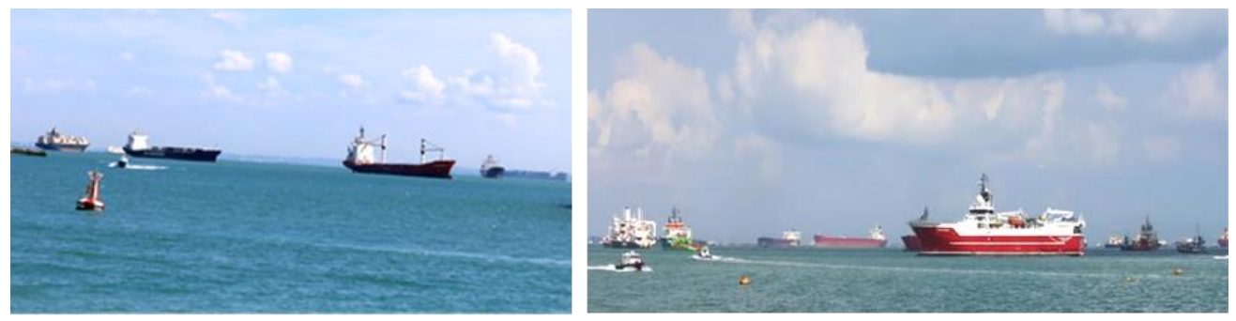
2. 본문 : Dataset
싱가포르 해양 데이터셋(SMD)
낮과 밤에 바다에서 찍은 약 63개의 비디오
비디오의 개체 클래스와 모든 프레임에 Bounding box 및 Ground truth label를 포함
해양 환경에서 관찰 가능한 10개의 클래스로 분류
여객선, 부표, 선박, 스피드 보트, 보트, 카약, 범선, 수영인, 새/비행기, 기타
Notes:
Yolo는 지도학습이기 때문에 Bounding box 및 Ground truth label를 필요로 합니다.

Slide 15
2. 본문 : Data
모델 훈련을 위해 SMD 데이터셋의 비디오에서 189개의 이미지 추출
훈련의 과적합(overfitting) 문제를 피하기 위해 적은 수의 이미지 사용
각 이미지에 평균 7개의 개체 존재
즉, 이미지수(189개) x 개체수(7개) = 레이블수(1252개)
159개: 훈련 데이터 (training data)
20개: 검증 데이터 (validation data)
189개
Notes:
비디오 내 여러 개체가 존재

Slide 16
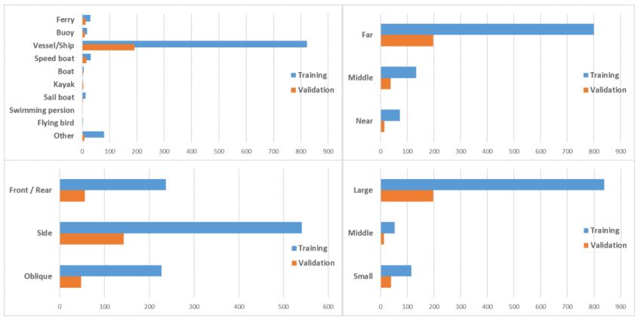
2. 본문 : Data
클래스
거리
방향
크기
훈련이미지와 검증이미지에 대한 개체의 데이터 분포 (그래프)
Notes:
이미지에 개체 레이블이 표시되어 있을 때 다음과같이 분포됨
Oblique => 비스듬한

Slide 17
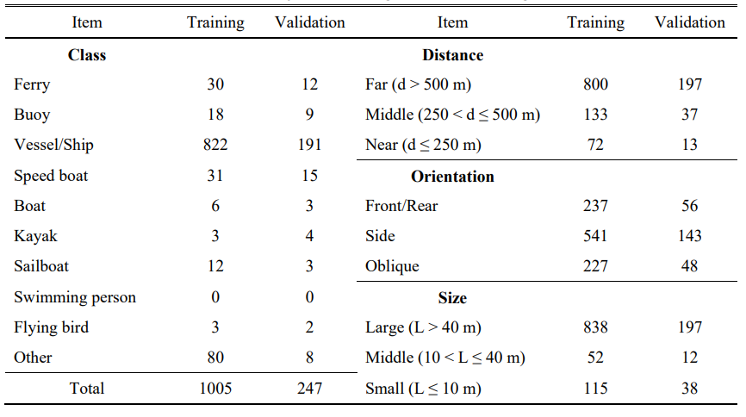
2. 본문 : Data
여객선
부표
선박
스피드 보트
보트
카약
범선
수영인
새
훈련이미지와 검증이미지에 대한 개체의 데이터 분포 (표)

Slide 18
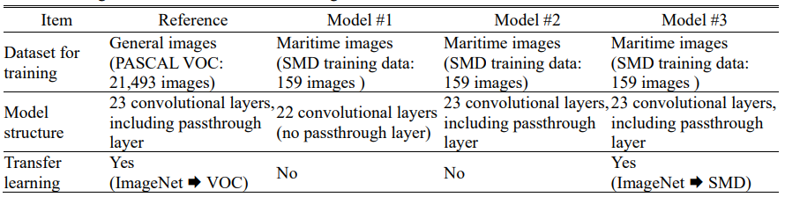
2. 본문 : Models
훈련에 사용되는 모델 구성
Notes:
Convolution layer => 더 나은 특징 추출을 위해
Passthrough layer => 소규모 개체를 탐지하는 성능을 향상
The leaky ReLU 활성함수 => 모든 뉴럴 네트워크 모델에 사용
Transfer learning => 이미지 수가 작기 때문에 과적합 문제가 발생할 수도 있기 때문에 사용
ImageNet이라는 100만개이상의 공개 이미지를 가진 데이터셋을 사용하여 사전훈련을 실시한 후 메인 데이터셋을 훈련함

Slide 19
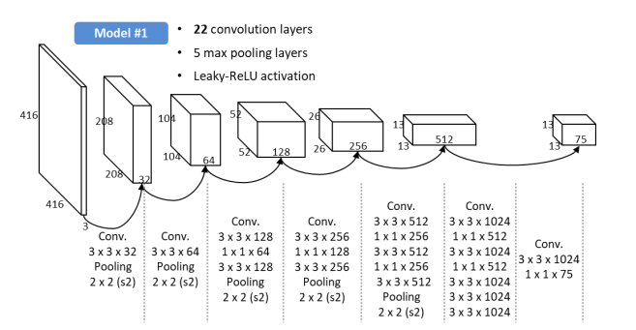
2. 본문 : Model Structure
모델#1 에 해당하는 CNN 모델 구조
Notes:
YOLOv2는 각 개체에 대한 class의 확률을 CNN(Convolutional neural network)에서 뽑아낸다
Convolution layer와 max pooling layer의 수를 포함한 기본구조는 redmon과 forhadi라는 사람이 제안한 CNN모델을 기초로 합니다
Convolution layer => 더 나은 특징 추출을 위한 layer
Max pooling layer => stride가 2일 때 2x2 필터안에 가장 큰 수를 뽑아내는 layer입니다. 이는 overfitting을 방지하기 위해 사용합니다.
The leaky ReLU 활성함수 => 모든 뉴럴 네트워크 모델에 사용

Slide 20
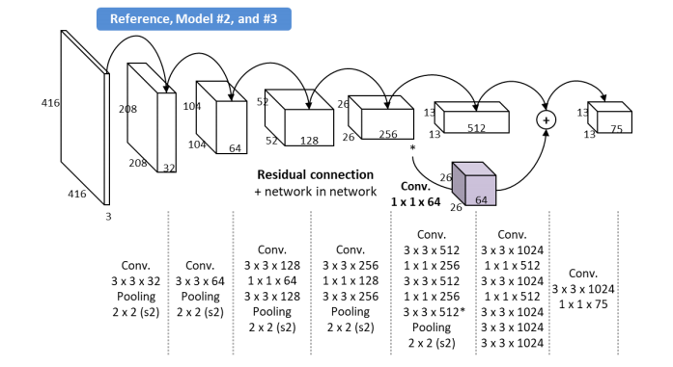
2. 본문 : Model Structure
참조모델, 모델#2, 모델#3에 해당하는 CNN 모델 구조
Notes:
YOLOv2는 각 개체에 대한 class의 확률을 CNN(Convolutional neural network)에서 뽑아낸다
차이점: 23 convolution layer, 13번째의 convolution layer에는 passthrough layer가 추가됨 => 크기가 작은 개체를 탐지하는 성능을 향상시킴
그 외의 구조는 앞선 모델과 동일 합니다

Slide 21
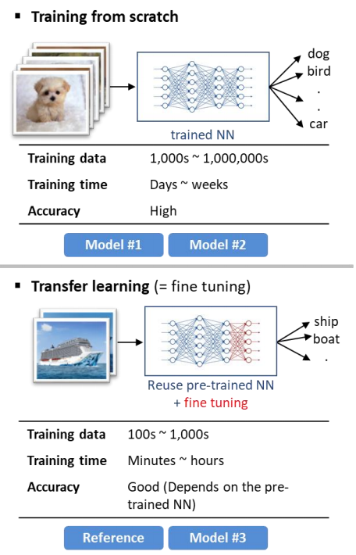
2. 본문 : Transfer learning
처음부터 메인 데이터셋으로 훈련했을 경우 사전 학습 후 메인 데이터셋으로 훈련했을 경우
Notes:
Transfer learning을 실시하지 않으면 왼쪽, 실시하면 오른쪽과 같은 결과가 나타납니다.
비교를 했을 때 처음부터 메인 데이터셋으로 훈련을 한 경우, 데이터가 많이 필요하고 훈련시간이 긴 대신에 정확도가 높습니다.
반면에 사전학습을 한 경우, 데이터가 적게 사용되고, 훈련시간이 많이 줄어드는 대신에 정확도가 조금 떨어진다는 것을 확인할 수 있습니다.

Slide 22
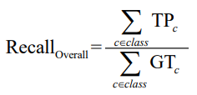


2. 본문 : Model performance
모델 성능의 평가 지표로 recall과 IOU 점수 사용
Recall: 이진 분류에서 실제 true인 것 중에 모델이 true로 예측한 비율
ex.
세가지 클래스(선박, 부표, 카약)가 훈련된 모델에, 한 검증 이미지(선박 3개, 부표 2개, 카약 4개)를 입력했을 때, 모델이 선박 2개, 부표 1개, 카약 3개를 예측했다고 가정하면
선박 recall = 2/3, 부표 recall = 1/2, 카약 recall = 3/4
전체 recall = (2+1+3)/(3+2+4) = 6/9 = 2/3
Notes:
이 4가지 모델 중에 뭐가 가장 적합한지 알아내기 위해서 recall점수와 IOU 점수를 평가지표로 사용합니다.
C : 클래스
TP: True Positive (옳은 예측)
FN: False Negative (틀린 예측)
GT: ground truth (실측, 실제 정답)
Overall: 클래스 전체에 대한 recall점수
Recall => 모델이 개체 탐지를 얼마나 잘하는지 알 수 있는 지표로 사용합니다

Slide 23


2. 본문 : Model performance
모델 성능의 평가 지표로 recall과 IOU 점수 사용
IOU: target과 prediction 사이의 공통 픽셀 수를 총 픽셀수로 나눈 값
IOU가 0.5 이상이면, True Prediction(TP)
IOU가 0.5 미만이면, False Prediction(FP)
Ground truth bb ∩ predicted bb
Ground truth bb ∪ predicted bb
Notes:
Intersection over union
IOU => 모델이 predicted 바운딩 박스를 얼마나 잘 만들어서 예측하는지에 대한 지표로 사용합니다
합집합의 면적 분의 교집합의 면적
~~라고 판단합니다

Slide 24
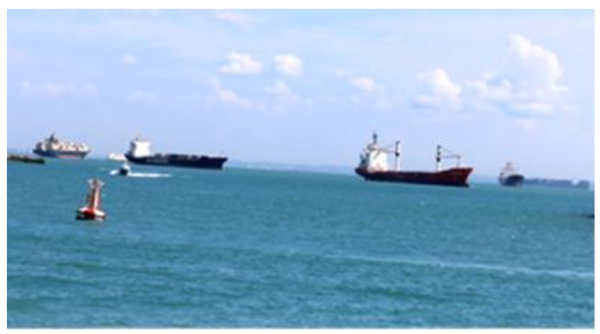
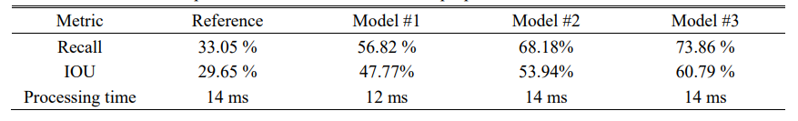
2. 본문 : Model performance
샘플 테스트 이미지
모델 별 성능 평가 결과
Notes:
이 4개의 모델에 샘플 테스트 이미지를 입력하여 각각의 성능을 평가한 결과, 다음과 같습니다
아까 보았던 모델 구성표와 함께 보면 평가 결과를 잘 이해할 수 있습니다.
여기서 성능이 가장 좋지않은 참조 모델과 가장 좋다고 판단이 되는 모델3에 대한 결과를 보면 다음과 같습니다

Slide 25
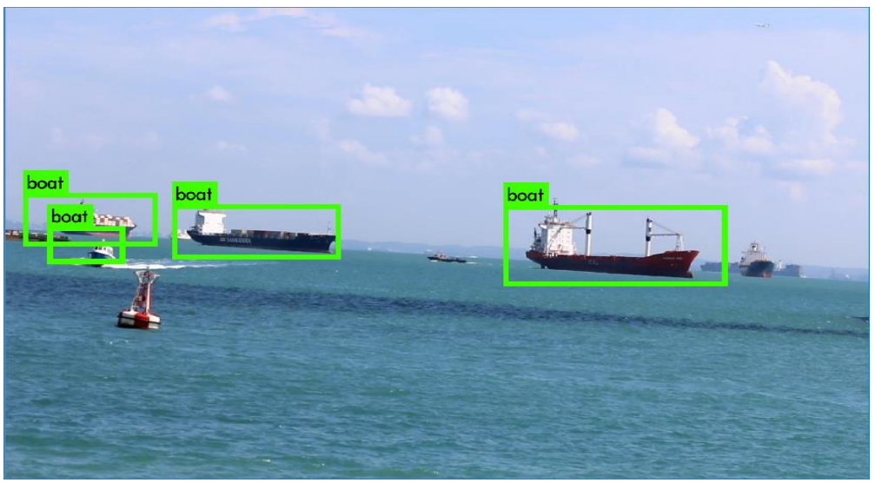
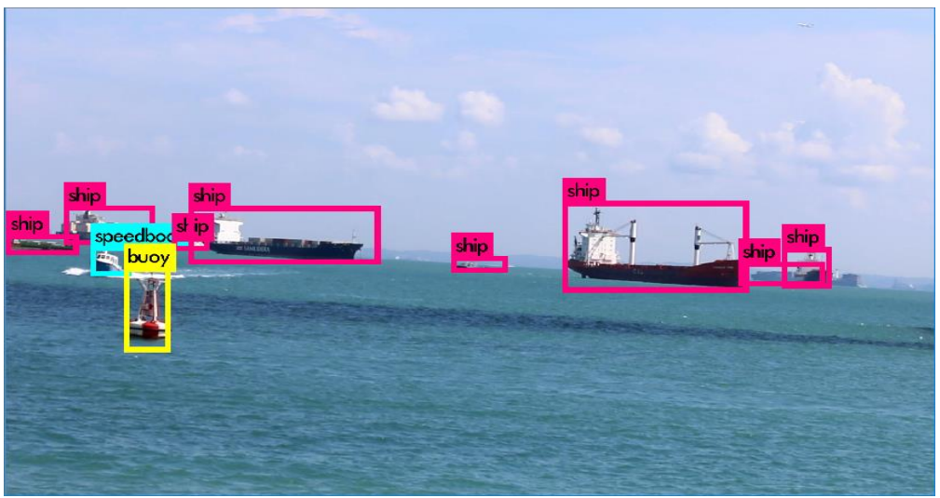
2. 본문 : Model performance
PASCAL VOC 데이터셋으로 훈련된
참조 모델의 탐지 테스트 결과
SMD 데이터셋으로 훈련된
모델#3의 탐지 테스트 결과
Notes:
참조모델은 PASCAL VOC 데이터셋으로 훈련이 되었기 때문에 모든 종류의 선박, 요트, 보트, 카약 등은 단순히 ‘보트‘로 분류하고 있고
부표와 같이 바다에 떠 있는 물체는 지정된 클래스가 없기 때문에 검출이 불가능 합니다.
반면에 SMD는 해양 환경에서 볼 수 있는 물체를 10가지로 분류하고 있기 때문에 모델3가 참조모델보다 더 자세하게 탐지할 수 있습니다.
그리고 참조모델보다 먼 거리에 있는 선박과 소형 선박을 더 잘 탐지할 수 있습니다.
그렇기 때문에 본 연구에서 모델3가 최종제안모델로 선정이 되었습니다.

Slide 26
3. 다음 계획
남은 논문 발표 (모델#3에 대한 자세한 성능 평가와 문제점 내용)
상세 알고리즘 더 공부하기
구현 .. 시도 해보기 ..
SMD 데이터셋을 포함한 해양 데이터 모으기

Slide 27
끝 ~ ^0^

